Slide 1
ЛЕКЦІЯ 5 Робота з файлами

Slide 2
Відкриття текстового файлу
Перед початком зчитування чи записування в файл його необхідно відкрити:
myfile = open(filename, mode)
myfile - об’єкт файла, який повертається функцією open()
filename - рядок з назвою файла або шлях до файла
mode - рядок, який вказує на тип файла і дії, які можна виконувати над файлом
Перша літера рядка mode вказує на операцію з файлом:
r - означає читання з файла
r+ - і для читання і для запису
w - означає запис в існуючий файл (якщо файла не існує, він буде створений)
x - означає запис у новий файл, тобто, якщо файла не існує (він буде створений)
a - означає додавання в кінець файла, якщо файл існує
Друга літера рядка mode вказує на тип файла:
t (або нічого) - означає, що файл текстовий
b - означає, що файл бінарний
Після відкриття файла, виконують читання даних з файла або запис даних у файл.
Після виконання дій необхідно файл закрити функцією close():
myfile = open('filename.txt', 'r')
f = open('photo.jpg', 'r+') jpgdata = f.read() f.close()
myfile.close()

Slide 3
open (file, mode='r', buffering=None, encoding=None, errors=None, newline=None, closefd=True)
OSError – якщо виникла помилка з відкриттям.
Режими відкриття файлу
buffering
0 - вимкнути буферизацію (працює тільки в бінарному режимі);
1 - line buffering (1 - вказується розмір буфера);
None:
бінарні файли з фіксованим розміром буфера io.DEFAULT_BUFFER_SIZE
"Інтерактивні" текстові файли (термінали, тобто де isatty() повернув True працюють з лінійною буферизацією;
інші текствові файли - як і бінарні.
Ключ | Значення
'r' | Відкрити на читання (за замовчуванням)
'w' | Відкрито для запису, видалить вміст файлу якщо він є
'x' | Відкрито для запису якщо файлу не інсує, інакше помилка
'a' | Відкрито для запису, дозапише в кінець файлу
'b' | Бінарний режим
't' | Текстовий режим (за замовчуванням)
'+' | Відкрито і на читання і на запис

Slide 4
encoding - вказує кодування файлу (тільки в текстовому режимі!)
errors - як обробляється помилка, що відбувається:
strict або None - генерується виключення ValueError;
ignore – ніяк (так можна втратити дані);
replace - замінює "незрозумілі" символи на ?;
специфічні заміни.
newline - обробка кінців рядків в текстовій моді.
читання:
None - будь-які кінці рядків транслюються в '\n';
'' - кінці рядків приходять як є;
'\n', '\r', '\r \n' - кінцями рядків вважаються тільки зазначені послідовності і саме вони стоять в кінці рядка при читанні.
запис:
None - все EOL транслюються в os.linesep
'' Або '\n' - символи без змін
'\n', '\r', '\r \n' - EOL конвертуються в зазначені символи.

Slide 5
Запис даних у файл
Для запису в файл використовується функція write()
Пам’ятайте, що не вказуючи шлях для файлу при його створенні ви створюєте його в тому ж самому каталозі, що і файл програми. Якщо ви хочете створити цей файл в іншому місці – вкажіть цей шлях перед іменем файлу.
Наприклад:
Стосовно літери r перед посиланням:
Це означає, що ми вказуємо Python, щоб рядок оброблявся як вихідний.
sometext = '''Просто якийсь текст для прикладу!''' myfile = open('first_file.txt', 'w') myfile.write(sometext) myfile.close()
myfile = open(r'D:\first_file.txt', 'w')
handle = open("test.txt") handle = open(r"C:\Users\mike\py101book\data\test.txt", "r")

Slide 6
Давайте подивимося на різницю між вихідним рядком і звичайним:
>>>print("C:\Users\mike\py101book\data\test.txt") C:\Users\mike\py101book\data est.txt >>>print(r"C:\Users\mike\py101book\data\test.txt") C:\Users\mike\py101book\data\test.txt
Як видно з прикладу, коли ми не вказуємо рядок як вихідний, ми отримуємо неправильний шлях.
Чому це відбувається? У нашому випадку присутній спеціальний символ "t" (іншими словами, вкладка), так що рядок додає вкладку в наше посилання і псує її.

Slide 7
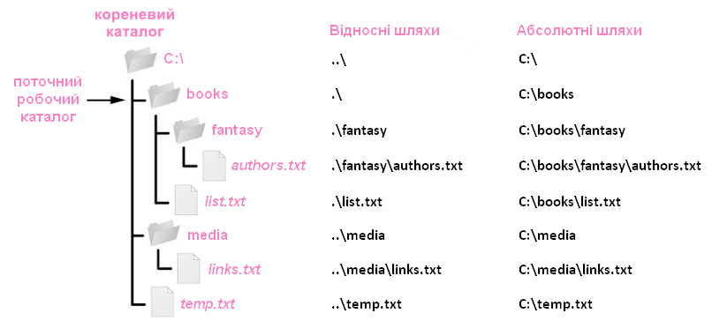
Якщо при цьому ви хочете створити ще й каталог для файлу, то вам доведеться використати модуль OS.
Хоча він містить багато функцій, зараз розглянемо лише основні з них:
mkdir(): створює нову папку
rmdir(): видаляє папку
rename(): перейменовує файл
remove(): видаляє файл
import os

Slide 8
Створення та видалення каталогів
Для створення каталогу використовується функція mkdir(), в яку передається шлях до цієї папки:
Але повториний запуск mkdir з тим сами ім’ям викличе FileExistsError.Тому замість цього запустіть
Для видалення каталогу використовується функція rmdir(), в яку передається шлях до каталогу:
Для видалення каталогів разом з їх вмістом використовують модуль shutil:
import os # Шлях відносно поточного файлу os.mkdir("hello") # Абсолютний шлях os.mkdir("d:\somedir") os.mkdir(r"d:\somedir\hello")
if not os.path.isdir(r"d:\somedir"): os.mkdir(r"d:\somedir")
import os # шлях відносно поточного файлу os.rmdir("hello") # абсолютний шлях os.rmdir(r"d:\somedir\hello")
import shutil shutil.rmtree(r"d:\somedir", ignore_errors=True)

Slide 9
Отримати список вмісту каталогу
Або більш детальніше:
Знайти файли за маскою
import os names = os.listdir('somedir')
import os.path # Отримати список файлів names = [name for name in os.listdir('somedir') if os.path.isfile(os.path.join('somedir', name))] # Отримати список каталогів dirnames = [name for name in os.listdir('somedir') if os.path.isdir(os.path.join('somedir', name))]
використовуючи модуль glob:
Або модуль fnmatch
import os # Знайти всі *.py файли pyfiles = [name for name in os.listdir('somedir') if name.endswith('.py')]
import glob pyfiles = glob.glob('somedir/*.py')
from fnmatch import fnmatch pyfiles = [name for name in os.listdir('somedir') if fnmatch(name, '*.py')]

Slide 10
Отримати метаданні файлу
import os.path import glob pyfiles = glob.glob('*.py')
# Отримати розмір файлу і час його змін name_sz_date = [(name, os.path.getsize(name), os.path.getmtime(name)) for name in pyfiles] for name, size, mtime in name_sz_date: print(name, size, mtime) # Альтернативний спосіб отримання метаданних file_metadata = [(name, os.stat(name)) for name in pyfiles] for name, meta in file_metadata: print(name, meta.st_size, meta.st_mtime)

Slide 11
Перейменування файлу
Для перейменування викликається функція rename(source, target), перший параметр якої - шлях до вихідного файлу, а другий - нове ім'я файлу.
В якості шляхів можуть використовуватися як абсолютні, так і відносні шляхи.
Наприклад, нехай в папці C:\SomeDir\ розташовується файл somefile.txt.
Перейменуємо його у файл "hello.txt":
Видалення файлу
Для видалення викликається функція remove(), в яку передається шлях до файлу:
import os os.rename(r"C:\SomeDir\somefile.txt", r"C:\SomeDir\hello.txt")
import os os.remove(r"C:\SomeDir\hello.txt")

Slide 12
Копіювання файлу
shutil.copy (source, destination) - скопіює файл з source в destination (source і destination - рядки). Функція виконається і поверне новий шлях зкопійованого файлу.
PS. Якщо destination закінчується як ім'я файлу (наприклад ‘D: \file.txt'), то це ім'я буде використано як нове для копії.
import os import shutil # Перевіряємо чи існує папка folder в папці somedir. І, якщо не існує - створюємо її. # Якщо такої папки не буде, то файл first_file.txt скопіюється в файл folder.без_розширення if not os.path.isdir(r"d:\somedir\folder"): os.mkdir(r"d:\somedir\folder") # копіюємо first_file.txt в папку folder shutil.copy(r'd:\somedir\first_file.txt', r'd:\somedir\folder') # копіювання з переіменуванням shutil.copy(r'd:\somedir\first_file.txt', r'd:\somedir\folder\second_file.txt')

Slide 13
Копіювання папок і файлів в них рекурсивно
shutil.copytree(source, destination) - рекурсивне копіювання файлів і папок. Копіювання відбувається з вихідного шляху в шлях призначення.
Враховується вкладеність папок. Вся ієрархія папок і файлів зберігається.
Для визначення поточного положення можна використати функцію os.getcwd(). Завдяки функції os.listdir можна оглянути директорію.
import os import shutil #Визначаємо шлях до поточної папки (в якій міститься файл програми, що виконується) cur_dir = os.getcwd() # Копіюю дерево (папки з файлами) в папку з програмою # При цьому здійнюю перевірку на існування цього файлу
# для уникнення помилки при повторному виконанні if not os.path.isdir(cur_dir + '/folder2/'): shutil.copytree(r'd:\somedir\folder', cur_dir + '/folder2/') #Огляд папки data = os.listdir(cur_dir + '/folder2/') print(data)

Slide 14
Існування файлу
Якщо спробувати відкрити файл, якого не існує, то Python викине виняток FileNotFoundError.
Для перехоплення винятку ми можемо використовувати конструкцію try ... except.
Однак можна вже до відкриття файлу перевірити, чи існує він чи ні за допомогою методу os.path.exists(path).
У цей метод передається шлях, який необхідно перевірити:
Тепер, знаючи все це, ми можемо створювати файл і папку для нього якщо її ще не існує
filename = input("Введіть шлях до файлу: ") if os.path.exists(filename): print("Вказаний файл існує") else: print("Файлу не існує")
import os sometext = '''Просто якийсь рядок для прикладу! Він "багаторядковий, тому тут потрійні лапки''' if not os.path.isdir(r"d:\somedir"): os.mkdir(r"d:\somedir") myfile = open(r'D:\somedir\first_file.txt', 'w') myfile.write(sometext) myfile.close()

Slide 15

Зчитування даних з текстових файлів
Щоб прочитати весь вміст файла за один раз, використовується функція read()
В результаті ми побачимо вміст файлу first_file.txt
Використання функції read() для зчитування даних з великих за обсягом файлів потребує достатнього обсягу оперативної пам’яті!
Найпростіший спосіб прочитати великий текстовий файл - використовувати цикл. Він буде повертати по одному рядку за раз.
myfile = open(r'D:\somedir\first_file.txt', 'r') text = myfile.read() print(text) myfile.close()
text = '' myfile = open(r'D:\somedir\first_file.txt', 'r') for line in myfile: text += line myfile.close() print(text)

Slide 16
Здавалося б, все просто...
і прочитав файл. Але цей спосіб має три суттєвих недоліки.
open повертає дескриптор файлу, отриманий Python-додатком від вашої операційної системи. Вам потрібно повернути дескриптор назад, після того як робота з файлом завершена, інакше ви можете впертися в обмеження на кількість одночасно відкритих дескрипторів.
Явно викликаючи close ви закриваєте дескриптор файлу, але тільки при успішному читанні.
При перехопленні Exception після myfile = open(...) myfile.close() не буде виконано!
(В залежності від інтерпретатора Python дескриптор може бути повернутий, але це вже інша історія).
Щоб бути впевненим у закритті файлу незалежно від потенційних помилок необхідно використовувати вираз with:
myfile = open(r'D:\somedir\first_file.txt', 'r') text = myfile.read() myfile.close()

Slide 17
Інструкція with
У Python присутні менеджери контексту, що використовуються для очищення об’єктів (звільнення ресурсів), на зразок відкритих файлів.
Для роботи з файлами менеджер контексту має таку конструкцію:
with вираз as змінна: блок коду
with open(r'D:\somedir\first_file.txt', 'w') as myfile: myfile.write(sometext)
Після того як блок коду, розташований у менеджері контексту (у нашому випадку один рядок myfile.write(sometext), завершиться (або звичайним способом, або шляхом генерації винятку), файл буде закритий автоматично.
Використовуйте конструкцію with для читання та запису файлів і вам не доведеться турбуватися про їх закриття і про обробку винятків, якщо файлів не існує!
Якщо ви відкриваєте щось в текстовому форматі ви також повинні знати кодування (частіше всього це UTF-8).
Для цього можна використати бібліотеку io і, відплвідно, io.open.
Кодування передається в аргументі encoding. Якщо ви його не вибере, то система і Python оберуть на кодування за замовчуванням
import io with io.open(r'D:\somedir\first_file.txt', 'w', encoding='utf-8') as outf: outf.write(somedata)

Slide 18
Було
Стало
import os sometext = '''Просто якийсь рядок для прикладу! Він "багаторядковий, тому тут потрійні лапки''' if not os.path.isdir(r"d:\somedir"): os.mkdir(r"d:\somedir") myfile = open(r'D:\somedir\first_file.txt', 'w') myfile.write(sometext) myfile.close()
import os sometext = '''Просто якийсь рядок для прикладу! Він "багаторядковий, тому тут потрійні лапки''' if not os.path.isdir(r"d:\somedir"): os.mkdir(r"d:\somedir") with open(r'D:\somedir\first_file.txt', 'w') as myfile: myfile.write(sometext)

Slide 19
Так само можна змінити і код для зчитування файлу.
Виконаємо зчитування пострічково
Якщо файл з текстом не дуже великий, то можна прочитати його весь
Значок *перед змінною myfile вказує, що ми хочемо прочитати вміст файлу.
Без нього виведеться інформація про об’єкт!
text = "" with open(r'D:\somedir\first_file.txt', 'r') as myfile: for line in myfile: print(line) text += line
with open(r'D:\somedir\first_file.txt', 'r') as myfile: print(*myfile)
with open(r'D:\somedir\first_file.txt', 'r') as myfile: print(myfile)

Slide 20
Якщо нам не потрібно кожний раз перезаписувати файл ми можемо додавати нові записи до вже існуючих, використовуючи ключ a, від слова «append»
Тобто
На відміну від w, при записуванні файлу дані, що записувались в попередній раз, не будуть видалені, а нові дані додадуться в кінці існуючого файлу.
Якщо файлу немає – він буде створений.
Для прикладу:
Тут ми поєднали використання інструкції with, запис кожної нової строки з нового рядка (newline='\n'), а також використали функцію print для запису в файл (!).
Для цього ми вказали куди саме ми хочемо записати file=myfile текст зі змінної
textline і потік виведення функції print() перенаправляється з консолі в файл.Перевагою цього методу є те, що print() сама перетворить аргументи на рядки (str).
open(dest_file, 'a')
with open(dest_file, 'a', newline='\n') as myfile: print(textline, file=myfile)

Slide 21
Приклад:
import os #Перевіряємо, чи існує папка в якій ми створюватимемо і працюватимемо з файлом if not os.path.isdir(r"d:\somedir"): os.mkdir("d:\somedir") #Шоб кожного разу не писати шлях до файлу - закинемой його в змінну dest_file = 'D:\somedir\\first_file.txt‘ #Лічильником визначемо скільки разів в файл додаватиметься інформація counter = int(input("Введіть кількість разів, скільки в файл буде дозаписуватись якась інформація: ")) i = 1 while i <= counter: textline = f"Ця лінія тексту записана при {i} відкритті файлу" with open(dest_file, 'a', newline='\n') as myfile: print(textline, file=myfile) i= i+1 #Відкриємо файл і переглянемо, що ми записали with open(dest_file, 'r') as myfile: for line in myfile: print(line)

Slide 22

Ще трошки про читання з файлів
При цьому будуть отримані тільки перші 8 символів тексту. Важливо розуміти, що при застосуванні цієї функції кілька разів поспіль буде зчитуватися частина за частиною цього тексту - віртуальний курсор буде зміщатись на зчитану частину тексту. Його можна перемістити на певну позицію, при необхідності скориставшись методом seek().
Інший спосіб полягає в зчитуванні файлу рядок за рядком. Метод readline() зчитує рядок і, так як і з методом read(), зміщує курсор - тільки тепер вже на цілий рядок. Застосування цього методу кілька разів буде приводити до зчитування кількох рядків. Схожий з цим способом, інший метод дозволяє прочитати файл цілком, але по рядках, записавши їх в список. Цей список можна використовувати, наприклад, в якості ітерованого об'єкту в циклі.
Однак існує більш легкий шлях. Завдяки ньому немає необхідності зчитувати файл повністю, зберігаючи його в список, а можна динамічно по рядках зчитувати файл. І робити це лаконічно.
with open(r'D:\somedir\first_file.txt', 'r') as myfile: part = myfile.read(8) print(part)
with open(r'D:\somedir\first_file.txt', 'r') as myfile: # 'Hello, world!' first_part = myfile.read(8) # 'Hello, w' myfile.seek(4) second_part = myfile.read(8) # 'o, world'
with open(r'D:\somedir\first_file.txt', 'r') as myfile: for line in myfile.readlines(): print(line)
with open(r'D:\somedir\first_file.txt', 'r') as myfile: for line in myfile: print(line)

Slide 23
Структуровані текстові файли
Для простих текстових файлів єдиним рівнем організації є рядок. Але іноді може знадобитися більш структурований файл, у якому необхідно зберегти дані своєї програми для подальшого використання або відправити їх іншій програмі.
Існує ряд популярних форматів, які можна розрізнити за такими ознаками.
Роздільник у вигляді таблиць (\t), коми (,) або вертикальної риски (|). Це приклад формату зі значеннями, розділеними комами (CSV).
Символи <і>, які описують теги. Це приклад XML та HTML файлів.
Розділові знаки. Прикладом є JavaScript Object Notation (JSON).
CSV
Файли цього формату часто використовуються у якості формату обміну даними для електронних таблиць і баз даних.
Можна зчитати CSV-файл по одному рядку за раз, розділяючи кожен рядок на поля, розставляючи коми (або альтернативні розділювачі) і додаючи результат в структуру даних на зразок списку або словника. Але кращим варіантом буде використовувати стандартний модуль csv.

Slide 24
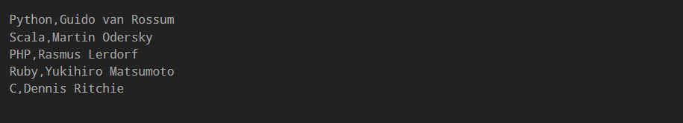
Як зчитувати і записувати список рядків, кожен з яких містить список стовпців:
Якщо вказівка newline='' не використовується, нові рядки, вбудовані всередині полів з лапками, не будуть інтерпретовані правильно, а на платформах, які використовують позначення \r\n для закінченння рядків, буде додатково додана послідовність \r. Це зумовлено тим, що модуль csv виконує власну (універсальну) обробку нового рядка.
Цей код створює файл з п’ятьма записами:
import csv programmers = [ ['Python', 'Guido van Rossum'], ['Scala', 'Martin Odersky'], ['PHP', 'Rasmus Lerdorf'], ['Ruby', 'Yukihiro Matsumoto'], ['C', 'Dennis Ritchie'] ] with open('programmers.csv', 'wt', newline='') as frecord: # менеджер контексту містить вказівку newline='' csvrecord = csv.writer(frecord) csvrecord.writerows(programmers)

Slide 25
Спробуємо зчитати ці записи:
Виконавши попередній код, отримаємо список списків:
Використовуючи функції reader() і writer() із стандартними опціями, ми отримуємо стовпці, які розділені комами, і рядки, розділені символами нового рядка.
Дані можуть мати формат списку словників, а не списку списків. Знову зчитаємо файл programmers.csv, цього разу використовуючи нову функцію DictReader() і вказуючи імена стовпців:
Результатом буде список словників:
import csv with open('programmers.csv', 'rt') as freading: creading = csv.reader(freading) programmers = [row for row in creading] # тут використовується спискове включення print(programmers)
import csv with open('programmers.csv', 'rt') as freading: creading = csv.DictReader(freading, fieldnames=['language', 'developer']) programmers = [row for row in creading] print(programmers)

Slide 26

Перепишемо CSV-файл за допомогою функції DictWriter(). Також зробимо виклик функції writeheader(), щоб записати початковий рядок, що містить імена стовпців, у CSV-файл:
Цей код створює файл programmers.csv з рядком заголовку:
import csv programmers = [ {'language': 'Python', 'developer': 'Guido van Rossum'}, {'language': 'Scala', 'developer': 'Martin Odersky'}, {'language': 'PHP', 'developer': 'Rasmus Lerdorf'}, {'language': 'Ruby', 'developer': 'Yukihiro Matsumoto'}, {'language': 'C', 'developer': 'Dennis Ritchie'}, ] with open('programmers.csv', 'wt', newline='') as frecord: crecord = csv.DictWriter(frecord, ['language', 'developer']) crecord.writeheader() crecord.writerows(programmers)

Slide 27
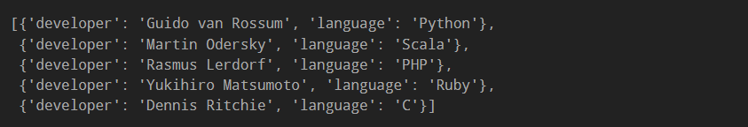
Тепер зчитаємо файл programmers.csv, не враховуючи аргумент fieldnames у виклику DictReader()
використовуючи значення першого рядка файла (language, developer) як імена стовпців і відповідні ключі словників:
Відформатоване виведення створеного списку словників забезпечила функція pprint() з однойменного модуля.
import csv import pprint with open('programmers.csv', 'rt') as freading: creading = csv.DictReader(freading) programmers = [{'language': row['language'], 'developer': row['developer']} for row in creading] pprint.pprint(programmers)

Slide 28
XML
Для обміну структурами даних між програмами необхідний спосіб кодувати ієрархії, послідовності, множини та інші структури за допомогою тексту. XML є найвідомішим форматом розмітки, який можна використовувати у даному випадку. XML є ієрархічним форматом даних, і найбільш природним способом його представлення є деревоподібна структура.
Для структурування даних цей формат використовує наступний синтаксис:
<?xml version="1.0"?> <data class="countries"> <country name="Qatar"> <rank>1</rank> <year>2021</year> <gdppc>130475</gdppc> <neighbor name="Saudi Arabia" direction="S"/> </country> <country name="Singapore"> <rank>3</rank> <year>2021</year> <gdppc>100345</gdppc> <neighbor name="Malaysia" direction="N"/> </country> <country name="Norway"> <rank>6</rank> <year>2021</year> <gdppc>74356</gdppc> <neighbor name="Sweden" direction="E"/> </country> <country name="Germany"> <rank>16</rank> <year>2021</year> <gdppc>52559</gdppc> <neighbor name="Nederland" direction="W"/> <neighbor name="Danmark" direction="N"/> <neighbor name="Czech Republic" direction="E"/> <neighbor name="Switzerland" direction="S"/> </country> <country name="Ukraine"> <rank>111</rank> <year>2021</year> <gdppc>9283</gdppc> <neighbor name="Belarus" direction="N"/> <neighbor name="Poland" direction="W"/> </country> </data>
Характеристики формату XML
Дані розміщуються у тегах. Теги починаються з символу <.
У нашому прикладі використані теги data, country, rank, year, gdppc і neighbor.
Пропуски ігноруються.
Зазвичай, після відкриваючого тега, для прикладу <data>, слідує вміст, а потім відповідний закриваючий тег </data>.
Теги можуть бути вкладені у інші теги на будь-якому рівні. У нашому прикладі теги rank є нащадками тегів country, які, у свою чергу, є нащадками тега data.
Всередині відкриваючого тега можуть розміщуватися атрибути. У нашому прикладі direction є атрибутом тега neighbor і має значення географічного напрямку.
Теги можуть містити значення. У цьому прикладі тег gdppc має значення 74356 для тега country, який має атрибут name із значенням Norway.

Slide 29
Найпростіший спосіб проаналізувати XML у Python - використати бібліотеку ElementTree.
Спробуємо зробити такий аналіз на прикладі файла country_data.xml , що містить дані щодо деяких країн за валовим внутрішнім продуктом на душу населення.
Спочатку необхідно зчитати дані із файла country_data.xml:
Дані формату XML можна отримати також безпосередньо з рядка:
Звертаючись до об’єкта root
ми можемо отримати значення кореневого тега і словника його атрибутів:
Об’єкт root також має дочірні вузли (теги). Пройдемо у циклі по дочірнім тегам
import xml.etree.ElementTree as ET
tree = ET.parse('country_data.xml') root = tree.getroot()
root = ET.fromstring(country_data_as_string)
print(root.tag) print(root.attrib)
data {'class': 'countries'}
for child in root: print(child.tag, child.attrib)

Slide 30

і отримаємо назви дочірніх (вкладених) тегів та їхні словники атрибутів:
Як бачимо, ми можемо отримати доступ до певних дочірніх тегів за індексом, використовуючи команду, на зразок print(root[0][2].text) (функція text() повертає текстовий вміст елемента):
Використаємо функцію iter(), яка рекурсивно перебирає всі дочірні теги, теги дочірніх тегів і т. д.
для пошуку назв країн-сусідок тих країн, для яких наведені дані валового внутрішнього продукту на душу населення:
country {'name': 'Qatar'} country {'name': 'Singapore'} country {'name': 'Norway'} country {'name': 'Germany'} country {'name': 'Ukraine'}
for neighbor in root.iter('neighbor'): print(neighbor.attrib)
{'name': 'Saudi Arabia', 'direction': 'S'} {'name': 'Malaysia', 'direction': 'N'} {'name': 'Sweden', 'direction': 'E'} {'name': 'Nederland', 'direction': 'W'} {'name': 'Danmark', 'direction': 'N'} {'name': 'Czech Republic', 'direction': 'E'} {'name': 'Switzerland', 'direction': 'S'} {'name': 'Belarus', 'direction': 'N'} {'name': 'Poland', 'direction': 'W'}

Slide 31
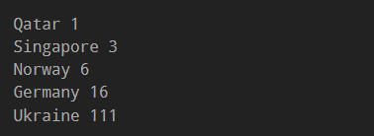
Використаємо ще кілька функції для розбору дерева документа:
findall() - знаходить тільки теги, які є прямими нащадками кореневого тега (у нашому випадку здійснюється пошук тегів country які є прямими нащадками тега data)
find() - знаходить перший дочірній тег (у нашому випадку здійснюється пошук першого тега rank всередині тега country)
get() - отримує доступ до атрибутів тега (у нашому випадку повертається значення атрибута name усіх тегів country)
Результатами виконання наведеного коду будуть рядки з назвами країн і їхніми рангами:
У підсумку, об’єднаємо усі наведені відомості в один код:
for country in root.findall('country'): rank = country.find('rank').text name = country.get('name') print(name, rank)
import xml.etree.ElementTree as ET
tree = ET.parse('country_data.xml') root = tree.getroot() print('tag:', root.tag) for child in root: print('\ttag:', child.tag, 'attributes:', child.attrib) for grandchild in child: print('\t\ttag:', grandchild.tag, 'attributes:', grandchild.attrib)

Slide 32
Для кожного елемента у виведеній структурі tag - це рядок тега, а attrib - це словник його атрибутів:
tag: data tag: country attributes: {'name': 'Qatar'} tag: rank attributes: {} tag: year attributes: {} tag: gdppc attributes: {} tag: neighbor attributes: {'name': 'Saudi Arabia', 'direction': 'S'} tag: country attributes: {'name': 'Singapore'} tag: rank attributes: {} tag: year attributes: {} tag: gdppc attributes: {} tag: neighbor attributes: {'name': 'Malaysia', 'direction': 'N'} tag: country attributes: {'name': 'Norway'} tag: rank attributes: {} tag: year attributes: {} tag: gdppc attributes: {} tag: neighbor attributes: {'name': 'Sweden', 'direction': 'E'} tag: country attributes: {'name': 'Germany'} tag: rank attributes: {} tag: year attributes: {} tag: gdppc attributes: {} tag: neighbor attributes: {'name': 'Nederland', 'direction': 'W'} tag: neighbor attributes: {'name': 'Danmark', 'direction': 'N'} tag: neighbor attributes: {'name': 'Czech Republic', 'direction': 'E'} tag: neighbor attributes: {'name': 'Switzerland', 'direction': 'S'} tag: country attributes: {'name': 'Ukraine'} tag: rank attributes: {} tag: year attributes: {} tag: gdppc attributes: {} tag: neighbor attributes: {'name': 'Belarus', 'direction': 'N'} tag: neighbor attributes: {'name': 'Poland', 'direction': 'W'}

Slide 33
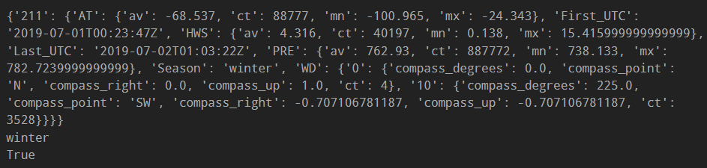
JSON
JSON (JavaScript Object Notation) популярний формат обміну даними. Він є частиною мови JavaScript і, водночас, гарним вибором при визначенні формату даних для обміну між програмами. Дані у цьому форматі можна передавати програмам, написаним на багатьох інших мовах програмування. Для роботи з форматом JSON у Python існує модуль json.
Використаємо функцію load(), яка отримує як параметр об’єкт файла file_json і підтримує функцію читання read(), для зчитування даних з файла mars_weather.json у форматі JSON
і перетворення у словник:
{ "211":{ "AT":{ "av":-68.537, "ct":88777, "mn":-100.965, "mx":-24.343 }, "First_UTC":"2019-07-01T00:23:47Z", "HWS":{ "av":4.316, "ct":40197, "mn":0.138, "mx":15.415999999999999 }, "Last_UTC":"2019-07-02T01:03:22Z", "PRE":{ "av":762.93, "ct":887772, "mn":738.133, "mx":782.7239999999999 }, "Season":"winter", "WD":{ "0":{ "compass_degrees":0.0, "compass_point":"N", "compass_right":0.0, "compass_up":1.0, "ct":4 }, "10":{ "compass_degrees":225.0, "compass_point":"SW", "compass_right":-0.707106781187, "compass_up":-0.707106781187, "ct":3528 } } } }
import json with open('mars_weather.json', 'r') as file_json: weather = json.load(file_json) print(weather) print(weather['211']['Season']) print(isinstance(weather, dict))

Slide 34
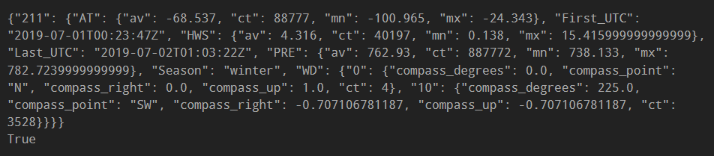
Якщо формат JSON необхідно перетворити у рядок, використовують функцію dumps():
Об’єкт JSON був перетворений в єдиний рядок:
Якщо необхідно записати дані у файл у форматі JSON використовують функцію dump(), яка працює протилежно по відношенню до load(). Функція dump() отримує як параметр об’єкт файла file_json і містить функцію запису write() (використаємо значення weather, отримане з попереднього прикладу):
Повернемося до файлу mars_weather.json. Ззовні він нагадує формат JSON, але, насправді, це всього лише подання об’єкта JSON у вигляді послідовності байтів.
weather_str = json.dumps(weather) print(weather_str) print(isinstance(weather_str, str))
with open('mars_weather_out.json', 'w') as file_json: json.dump(weather, file_json)

Slide 35
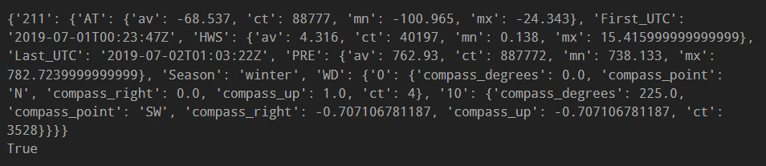
Щоб перетворити цю послідовність у реальний об’єкт JSON і перетворити у словник Python, необхідно скористатися функцією loads(), яка протилежно працює по відношенню до функції dumps() (використаємо значення weather_str, отримане раніше):
Зверніть увагу на те, що виклик loads() отримує рядкове подання об’єкту JSON і перетворює його у словник Python:
weather_dict = json.loads(weather_str) print(weather_dict) print(isinstance(weather_dict, dict))

Slide 36
Дякую за увагу!

